Slide 1
স্বাগতম

Slide 2
পরিচিতি
কাজী খবির
সহকারি শিক্ষক
সিদ্ধেশ্বরী উচ্চ বালিকা বিদ্যালয়
30,নিউ বেইলি রোড,রমনা,
ঢাকা -১২১৭
শ্রেণিঃনবম-দশম
বিষয়ঃফিন্যান্স ও ব্যাংকিং
৩য় অধ্যায় (অর্থের সময় মূল্য)
সময়ঃ ৪০ মিনিট

Slide 3
নিচের ছবিগুলো দেখ...........................
১৯৯৫ সাল
২০১৯ সাল
স্বর্ণের ভরি ৫৬,০০০ টাকা
স্বর্ণের ভরি ৬,০০০ টাকা
সময়ের সাথে সাথে অর্থের মূল্যের পরিবর্তন হচ্ছে।

Slide 4
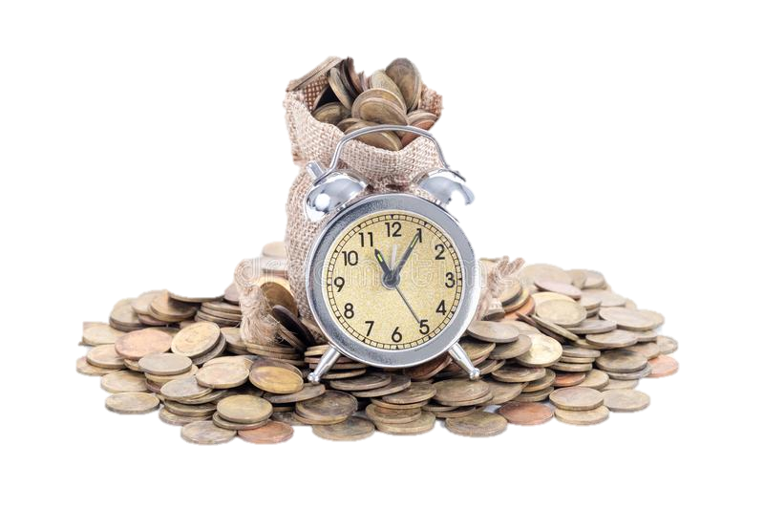
আজকের পাঠ........................
অর্থের সময় মূল্য

Slide 5
শিখন ফল
অর্থের সময় মূল্য কী তা বলতে পারবে;
অর্থের বর্তমান মূল্য ও ভবিষ্যৎ মূলের পার্থক্যকারী উপাদানটি কী তা বলতে পারবে;
সুযোগ ব্যয় কী তা বর্ণনা করতে পারবে;
অর্থের বর্তমান মূল্য ও ভবিষ্যৎ মূল্য নির্ণয়ের জন্য সুত্রগুলো লিখিতে পারবে;
সুত্রের সাহায্যে অর্থের ভবিষ্যৎ মূল্য নির্ণয় করতে পারবে;

Slide 6
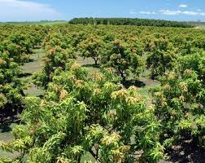
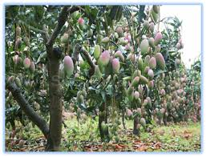
অর্থের সময় মূল্যের ধারণা
১০ বছর পর
আমের গাছের চারা রোপন
ফলসহ আম গাছের বাগান
বর্তমান মূল্য ৫০০০টাকা হলে
১০ বছর পর
ভবিষ্যৎ্মূল্য ৫০,০০০ টাকার সমান
অর্থাৎ সময়ের পরিবর্তেনের সাথে সাথে অর্থের মূল্যের পরিবর্তন হচ্ছে।

Slide 7
অর্থাৎ আজকের প্রাপ্ত ১০০ টাকা আর ৫ বছর পরে প্রাপ্ত ১০০ টাকা সমান মূল্য বহন করে না।
কারণ বর্তমানের ১০০ টাকার ক্রয় ক্ষমতা ৫ বছর পরের ১০০ টাকা থেকে বেশি।
১৯৯৫ সালে এক ভরি স্বর্ণ ৬০০০ টাকা দিয়ে ক্রয় করা যেত।সেই এক ভরি স্বর্ণ ২০১৯ সালে প্রয়োজন ৫৬,০০০ টাকা।
অর্থাৎ বর্তমানে প্রাপ্ত অর্থের মূল্য কিছু দিন পরে প্রাপ্ত অর্থের মূল্য অপেক্ষা বেশি। ঠিক একই ভাবে ভবিষ্যতে প্রাপ্ত অর্থের মূল্য বর্তমানে প্রাপ্ত অর্থের মূল্য অপেক্ষা কম। এই ধারণাই হচ্ছে অর্থের সময় মূল্য ধারণা।
সুতরাং সময়ের পরিবর্তেনের সাথে সাথে অর্থের মূল্যের যে পরিবর্তন হয় তাই অর্থের সময় মূল্য।

Slide 8
অর্থের বর্তমান মূল্যে ও ভবিষ্যৎ মূল্যের মধ্যে পার্থক্য হয় কেন?
অর্থের বর্তমান মূল্যে ও ভবিষ্যৎ মূল্যের মধ্যে পার্থক্যকারীমূল উপাদানটির নাম সুদের হার।
৫ বছর পর
ভবিষ্যৎ মূল্য(৫,০০,০০০)
বর্তমান মূল্য(১০০০০০)
পার্থক্যের কারণ
সুদের হার(%)
বর্তমান মূল্য(১০০০০০)

Slide 9
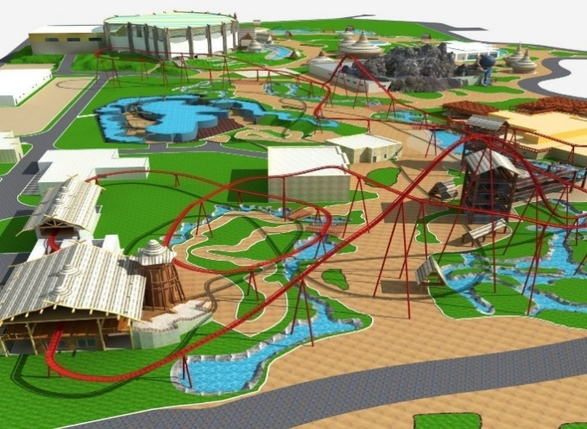
অর্থের সময় মূল্যের গুরূত্ব
১।সুযোগ ব্যয়
কিন্তু ব্যাংকে জমানারেখে জমি কিনে পার্ক তৈরি করি তাহলে
৮ বছরে দিগুণ হবে।
ব্যাংকে টাকা জমা দিলে
১০% মুনাফা আসবে
অর্থে সময় মূল্য ব্যবহার করে সুযোগ ব্যয় নির্ণয় করা যায়।
আবার ব্যাংকে টাকা জমা রাখলে
তাহলে ব্যাংকে টাকা জমা রাখা যাবে না ,
পার্ক তৈরি করা যাবে না।
যদি জমি কিনে পার্ক তৈরি করা হয়
অর্থাৎ কোনো একটি প্রকল্পে অর্থ বিনিয়োগ করলে অন্য কোনো প্রকল্পে অর্থ বিনিয়োগের সুযোগ ত্যাগ করতে হয়। যাকে অর্থায়নে সুযোগ ব্যয় বলে।

Slide 10
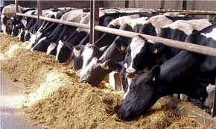
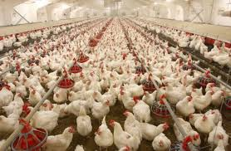
বর্তমান ব্যয় ১০০,০০০ টাকা
বর্তমান ব্যয় ১০০,০০০ টাকা
২।প্রকল্পের মূল্যায়
অর্থাৎ প্রকল্পের বর্তমান ব্যয়ের সাথে ভবিষ্যৎ আয়ের তুলনা করাই হচ্ছে প্রকল্প মূল্যায়ন।
ভবিষ্যৎ আয় ৩০০,০০০ টাকা
ভবিষ্যৎ আয় ২০০,০০০ টাকা
প্রকল্প -১(ডেইরি ফার্ম)
প্রকল্প -২(পল্ট্রি ফার্ম)
কোনটি গ্রহণ যোগ্য ?
অর্থের সময় মূল্য ব্যবহার করে প্রকল্প মূল্যায়ন করা যায়।

Slide 11
B ব্যাংক
ঋণের
সুদের হার
৯%
A ব্যাংক
C ব্যাংক
ঋণের
সুদের হার
১০%
ঋণের
সুদের হার
১২%
৩।ঋণগ্রহণ সিদ্ধান্ত
কোন ব্যাংক থেকে ঋণ গ্রহন করা উচিত?
অর্থের সময় মূল্য ব্যবহার করে ঋণ গ্রহন সিদ্ধান্ত নেয়া যায়।

Slide 12
জোড়ায় কাজ
সুযোগ ব্যয় কী ?একটি উদাহরসহ লিখ।

Slide 13
ভবিষ্যৎ মূল্য ও বর্তমান মূল্য নির্ণয়ের সুত্র সমূহঃ
১।বার্ষিক চক্রবৃদ্ধি সুদের ক্ষেত্রেঃ
n
ভবিষ্যৎ মূল্য (FV)= PV(1+i)
FV
বর্তমান মূল্য (PV) =
n
(1+i)
২।বছরে একাধিকবার চক্রবৃদ্ধি সুদের ক্ষেত্রেঃ
nm
ভবিষ্যৎ মূল্য(FV)=PV(1+i)
m
FV
বর্তমান মূল্য(PV) =
nm
(1+i)
m

Slide 14
এখানে,
FV=(Future Value)ভবিষ্যৎ মূল্য
PV=(Present Value)বর্তমান মূল্য
i=(Interest rat) সুদের হার
n=(Number of years)সময়
m=(Multicompounding period)চক্রবৃদ্ধির সংখ্যা
m এর মান নির্ণয়ঃ
মাসিক চক্রবৃদ্ধির ক্ষেত্রে,m =১২
অর্ধবার্ষিক চক্রবৃদ্ধির ক্ষেত্রে,m =২
ত্রৈমাসিক/তিন মাস পর পর চক্রবৃদ্ধির ক্ষেত্রে m =৪
চার মাস পর পর চক্রবৃদ্ধির ক্ষেত্রে,m =৩
দ্বিমাসিক/দুই মাস পর পর চক্রবৃদ্ধির ক্ষেত্রে,m =৬
সাপ্তাহিক চক্রবৃদ্ধির ক্ষেত্রে,m =৫২
দৈনিক চক্রবৃদ্ধির ক্ষেত্রে,m =৩৬০/৩৬৫

Slide 15
ভবিষ্যৎ মূল্য নির্ণয়
জনাব x এর কাছে ৫,০০,০০০ টাকা আছে।তিনি এই টাকা কোনো ব্যাংকে ৫ বছরের জন্য জমা রাখতে চান।শালিক ব্যাংক তাকে ১০% হারে বার্ষিক চক্রবৃদ্ধির সুদ প্রস্তাব করে । তিনি শালিক ব্যাংক থেকে মেয়াদ শেষে কত টাকা পাবেন?
শিক্ষক এখানে অংকটি বোর্ডে করে দিবেন।

Slide 16
একক কাজ
জনাব হাসানের কাছে ২,০০,০০০ টাকা আছে ।তিনি এই টাকা কোন ব্যংকে ৬ বছরের জন্য ১২%বার্ষিক চক্রবৃদ্ধি সুদে জমা রাখলে মেয়াদ শেষে কত টাকা পাবেন ?

Slide 17
মূল্যয়ন

Slide 18
বাড়ির কাজ
জানাব কালাম ১০,০০,০০০ টাকা ৭ বছরের জন্য ব্যাংকে জমা রাখতে চান। বই ব্যাংক তাকে ৮ % হারে বার্ষিক চক্রবৃদ্ধির সুদ প্রস্তাব করে অন্য দিকে খাতা ব্যাংক তাকে ৭% হারে মাসিক চক্রবৃদ্ধির সুদ প্রস্তাব করে। তিনি কোন ব্যাংকে টাকা জমা রাখবেন এবং কেন?

Slide 19
সবাইকে ধন্যবাদ

